Slide 1
タームプレミアムの リスク要因
2024/12/20

Slide 2
Decomposing the Yield Curve, Cochrane and Piazzesi (2008)の概要
Bond Risk Premia, Cochrane and Piazzesi (2005)の続き
Bond Risk Premiaは超過債券リターンの予測にあたり、異なる年限のフォワードレートを線形結合したファクター（以下、CPファクター）が有用であることを示唆している
CPファクターは水準・傾き・曲率のファクターとは相関が乏しい
CPファクターは経済サイクルと関係が強い
CPファクターを期間構造モデルに組み込んで分析
リスク中立ダイナミクス（クロスセクション）は実確率ダイナミクス（時系列）を考えるにあたって重要である
リスク中立ダイナミクスからリスクの市場価格を挟んで実確率ダイナミクスを表現する
リスクの市場価格は水準ファクターにのみ関係している
経済的な解釈をするときには、マクロファクターが水準ファクターに影響を与えなければならない
例えば、金融政策ショックは傾きに影響を与えると考えられるため、その場合はリスクの源泉とはならないはず
将来のCPファクターは傾きと曲率ファクターと関係している

Slide 3
期待仮説
期待仮説が正しいのであれば、短期の金利で投資しても、長期の金利で投資してもその期待リターンは一致するはず
しかし、期待仮説に反対する結果が一部の先行研究から得られている
全ての先行研究が期待仮説に反対しているわけではない（後述）
Fama and Bliss（1987）やCampbell and Shiller（1991）などは、スポットレートを説明できるはずのフォワードレートがそうでなかったりなど、期待仮説が正しければ成り立つはずの関係がデータからは得られていないことを示唆
Cochrane and Piazzesi (2005)は、CPファクターは超過リターンの予測可能性を高めると示唆

Slide 4
関係している論文
一番関係が深いのはKim and Wright（2005）
KWは3つの潜在変数を使用してイールドカーブを分解しているが、本研究ではそれにプラスしてCPファクターを加えている
Rudebusch, Swanson, and Wu (2006)はマクロファイナンスモデルを適用して分析
観測可能なマクロ経済変数をモデルに加えている
2004年までは説明力があったが、それ以降は説明力が低下
ボラティリティが一定であるという前提が悪さをしていると示唆

Slide 5
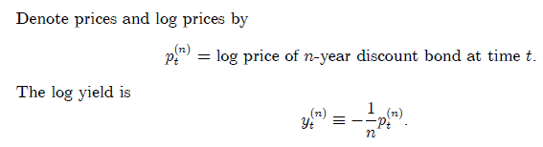
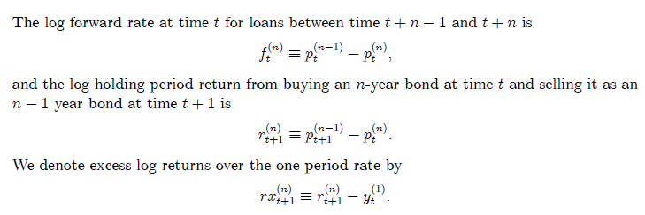
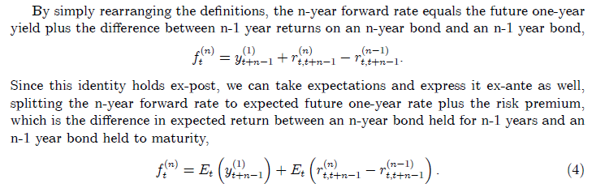
notation
債券価格からリターンの計算
定義から1年金利リターン＋n年限リターンーn-1年限リターンと対数フォワードレーﾄを分解することができる
※ｎ年限債券をｎー１時点まで保有した時のリターン
※ｎー１年限債券を満期まで保有した時のリターン

Slide 6
リスクプレミアムについて
リスクプレミアムの表現は以下の数式のように定義から表すことができる
以下のリスクプレミアムの表現の重要なポイントは以下の2点
長期のリスクプレミアムは現在のリスクプレミアムだけではなく、将来のリスクプレミアムも関係している
リスクプレミアム自体の期間構造にも深い理解が必要になる
期待仮説は長期的には成立するという考え（実証的に示している先行研究もある）
短期的にプラスのリスクプレミアムが発生していれば、長期的にはマイナスのリスクプレミアムが発生しているはず
実際にリスクプレミアムが指数関数的に減衰していることを発見した

Slide 7

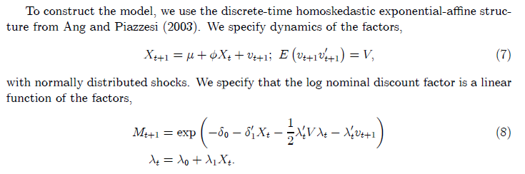
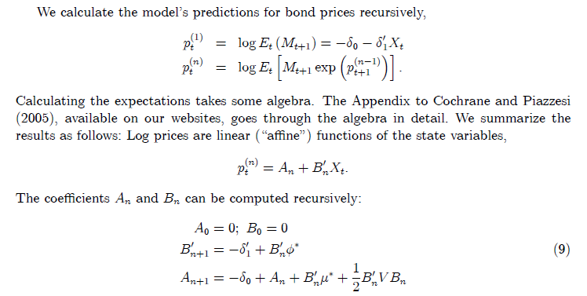
期間構造モデル（ATSM）の構築
4つのファクターを考える
xはCPファクター
ファクターはVARモデルに従う
リスクの市場価格の定義
ATSMより債券価格の導出

Slide 8
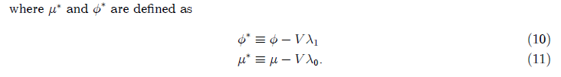
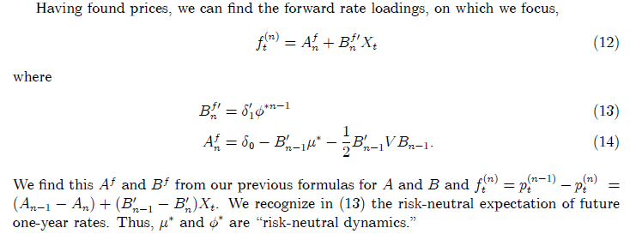
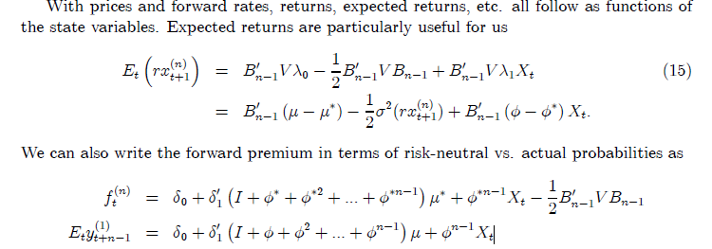
期間構造モデル（ATSM）の構築
フォワードレートに関する表現に調整
フォワードプレミアムの数理的表現

Slide 9
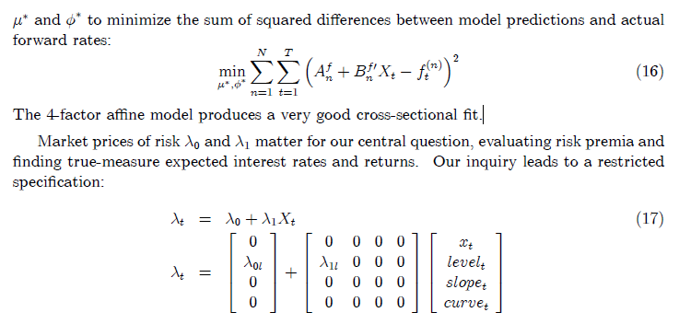
リスクの市場価格の制約について
モデルのフォワードレートと実データの2乗誤差を最小にするようなパラメータを推定
その際、リスクの市場価格の制約を課す
レベル水準にのみリスクの市場価格が反映させるように推定
水準にのみリスクの見返りを求める
詳細は後述

Slide 10
ここでひと段落

Slide 11

使用するデータ（CPファクターの作成に向けて）
Fama and Bliss（1985）は年限が1年～5年までを使用している
Bond Risk Premia, Cochrane and Piazzesi （2005）でもFBデータを使用
Gürkaynak, Sack, and Wright (2006)のデータも本研究では使用する
➡年限15年までのデータに拡張
➡Svenssonモデルによるスムージングされているデータになるため目的によっては良くないデータセット
CPファクターは以下のような形で各年限のフォワードレートを線形結合したファクターであるが、GSWデータまで拡張するとマルチコが懸念される

Slide 12
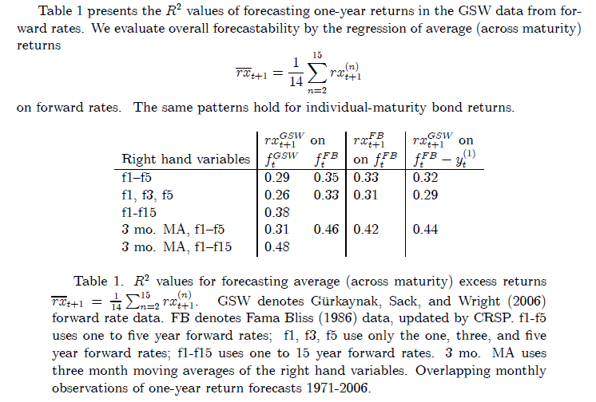
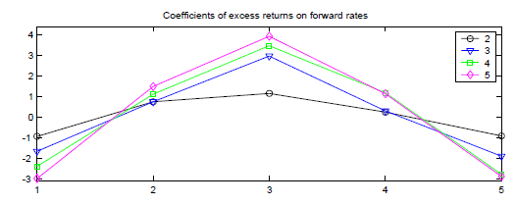
使用するデータ（回帰に使用するフォワードレート）
単純な超過リターンの平均をとることで単一のファクターにまとめる
それを複数パターンのフォワードレートで回帰したときの説明力をまとめる
（追加的な分析）GSWをGSWのフォワードレートで回帰するとマルチコが確認された
回帰係数がテント型ではなくW型になったとのこと
また、GSWデータをFBデータのフォワードレートで回帰するとテント型の係数となった
GSWデータはスムージングされているため、観測誤差がいくらか除去されており、結果がきれいに見える可能性がある
移動平均をとることで観測誤差を減らすことができ、予測精度の向上に寄与する
FBデータの5ファクターでGSWの15ファクター以上の情報が含まれている可能性があるとして、FBデータの5ファクターを採用している
Bond Risk Premia, Cochrane and Piazzesi （2005）より

Slide 13

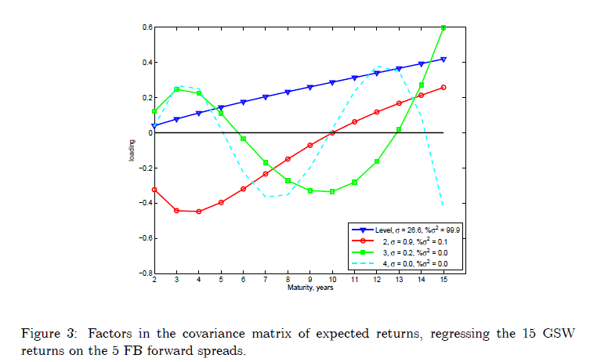
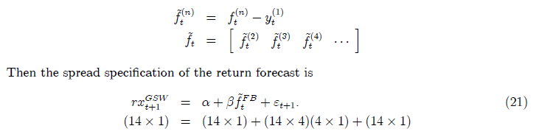

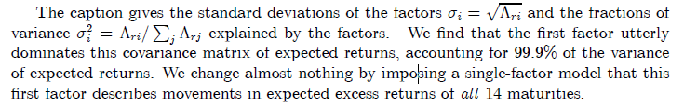
使用するデータ
FBフォワードレートを使用して回帰式を構築
ファクターに分解したときに第一変数が変動の99％を説明している
※単位根の処理
各変数が動いたときに期待超過リターンがどの程度動くのかを表す

Slide 14
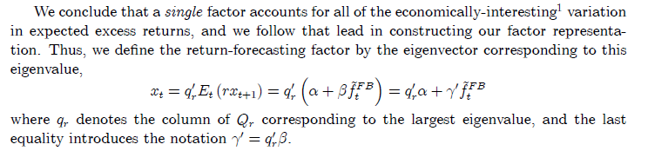
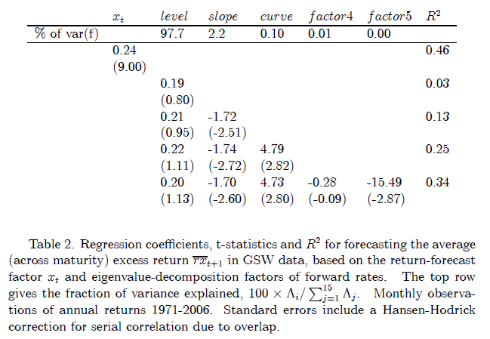
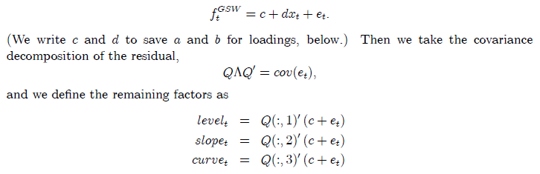
ファクターの構成
因子負荷量を計算してファクター（CPファクターの亜種）とする
古典的なファクターの時系列方向の予測について、水準ファクターは効果がない
傾きと曲率は予測に効果あり（CPファクターとも関係性が深い）
クロスセクションの説明では使用しないファクター4，5は時系列方向の予測に効果がある
CPファクターにはそれ以上の情報が含まれている
➡水準・傾き・曲率ファクターだけではイールドカーブを表現するには不十分である
CPファクターと直交するように水準・傾き・曲率ファクターを算出する

Slide 15
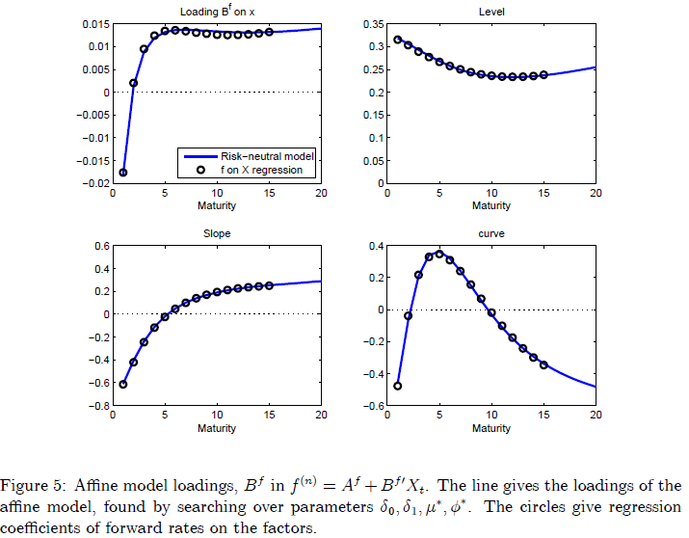
ファクターローディング
CPファクターはイールドカーブの共分散の構造に影響を与えないため、水準・傾き・曲率ファクターの形状にも影響を与えない

Slide 16
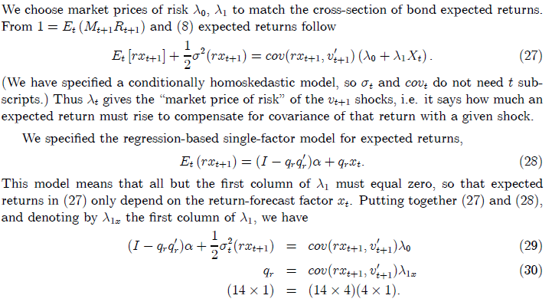
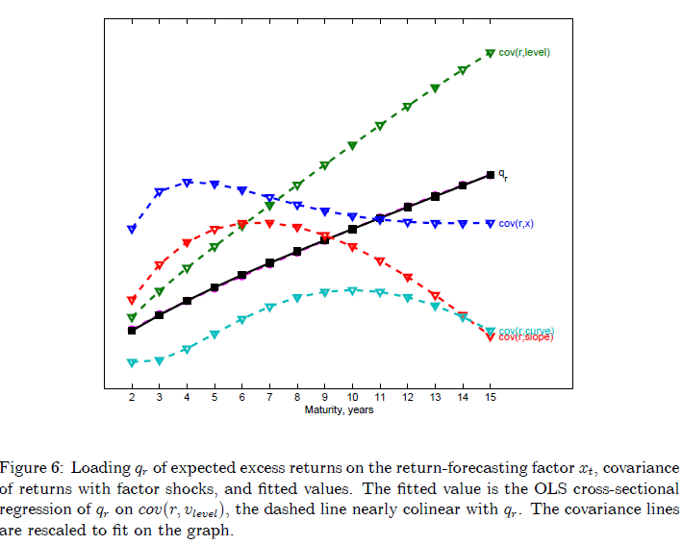
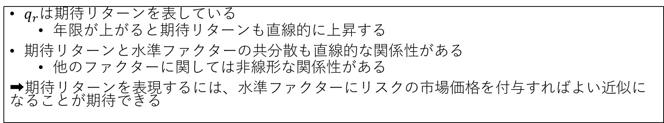
リスクの市場価格
$q_{r}$は期待リターンを表している
年限が上がると期待リターンも直線的に上昇する
期待リターンと水準ファクターの共分散も直線的な関係性がある
他のファクターに関しては非線形な関係性がある
➡期待リターンを表現するには、水準ファクターにリスクの市場価格を付与すればよい近似になることが期待できる

Slide 17
ここでひと段落

Slide 18
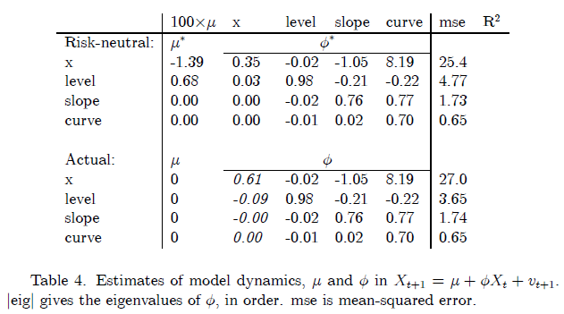
パラメータの推定結果
水準ファクターは自己係数が0.98で大きな永続性がある
傾きファクターは自己係数が0.76で中期的な永続性があり、CPファクターと水準に影響を与える
曲率ファクターも自己係数が0.70で中期的な永続性がある
最初の1列目だけイタリックになっている数値のみ異なる（リスクの市場価格より）

Slide 19
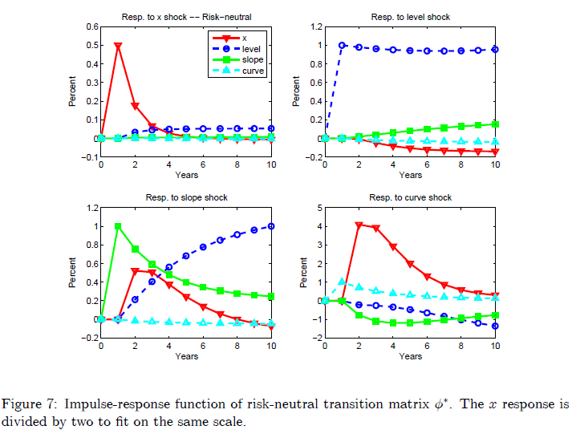
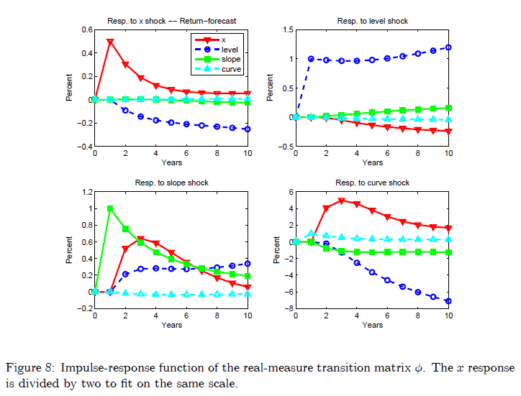
パラメータの推定結果
リスクの市場価格に制約を付けているので、時系列方向の係数がクロスセクション方向の係数と一致している（時系列データに関する根拠が反映されていない）
係数行列の固有値は1を超えているが、1以下に抑えるように制約を付けても本質的な結果は変わらない

Slide 20
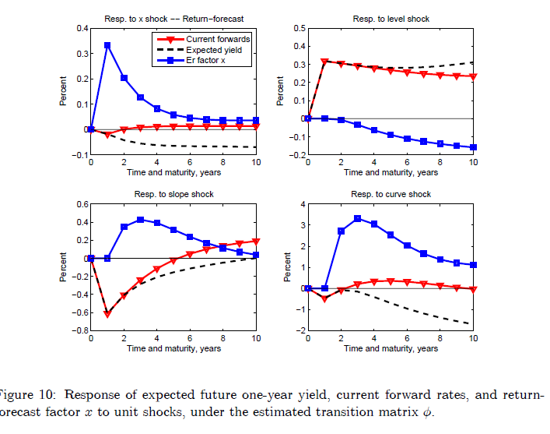
パラメータの推定結果
傾きと曲率ファクターは将来的に期待リターンよりフォワードレートを向上させる
➡リスクプレミアムが上昇する

Slide 21
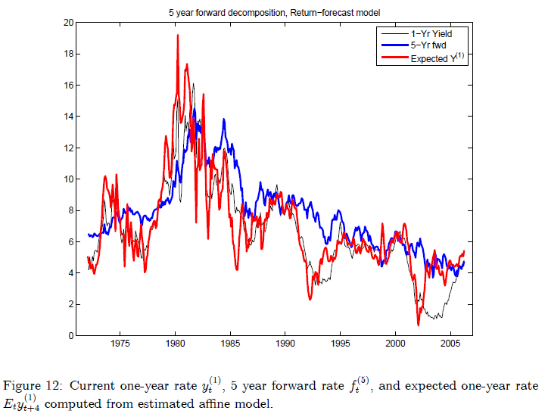
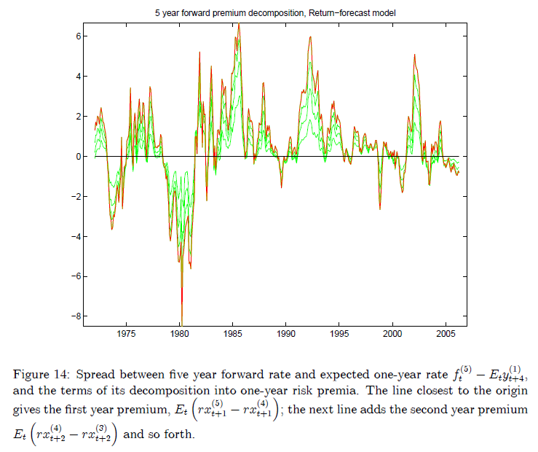
パラメータの推定結果
期待リターンは現在の利回りをトラックしているが、そのスピードは速い（CPファクターの動きと関係がある）
フォワードプレミアム（リスクプレミアム）の分解
プレミアムが大きい時には各期間のプレミアムの占める割合は小さい
大きなプレミアムには大きな傾きが必要

Slide 22
ここでひと段落

Slide 23
イールドカーブの分解について（難問について）
最も有名なのは、2005年2月の証言2において、アラン・グリーンスパン米連邦準備制度理事会（FRB）議長が、短期金利が上昇する一方で長期金利が低下していることを「難問」と呼んだことである。
グリーンスパン議長は2005年6月6日の講演3において、「フェデラル・ファンド・レートが200ベーシスポイント上昇したにもかかわらず、米国債長期金利が過去1年間に顕著に低下したことは、明らかに最近の前例にないことである」との見解を示した。
2005年7月のドナルド・コーン総裁の講演でも、この文脈で期待値とリスクプレミアムを分離することの重要性が明らかにされている： 現在の金利環境ほど、リスク・プレミアムを適切に考慮する必要性を示しているものはない： 長期金利が低いのは、投資家が将来的に短期金利が低くなると予想しているからなのか......そして、低い長期金利は、おそらくインフレ期待やマクロ経済のボラティリティの低さによって誘導された狭い期間プレミアムを反映しているのか......。
2006年3月20日、バーナンキ議長は広く報道された講演で、イールドカーブを「期待」と「リスク・プレミアム」の構成要素に分け、さまざまなエージェントによる「需要」の話がリスク・プレミアムと同じものであることを明らかにした。最も一般的なモデルのいくつかによれば、ここ数四半期における遠い将来の金利の下落のかなりの部分は、ターム・プレミアムの下落に起因している......昨年2004年6月以降のプレミアムの下落は、主に実質金利リスクを負担することに対する報酬の下落に関連しているようだ。
バーナンキ議長はまた、この問題が重要だと考える理由をこう説明している。長期利回りの歴史的に異常な振る舞いは、金融政策の運営に何を意味するのか？その答えは、長期利回りの歴史的に異常な振る舞いが、金融政策の運営に何を意味するのか？フォワード金利の低下がタームプレミアムの低下に起因しているのであれば、その効果は金融を刺激するものであり、他の条件がすべて同じであれば、金融政策をより抑制することを主張するものである。

Slide 24
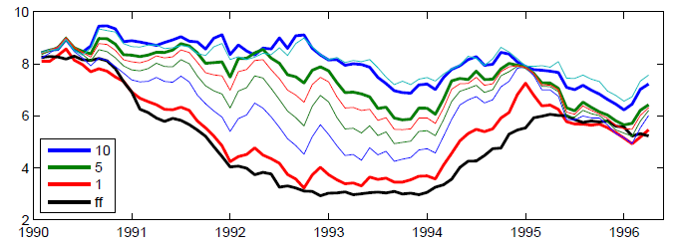
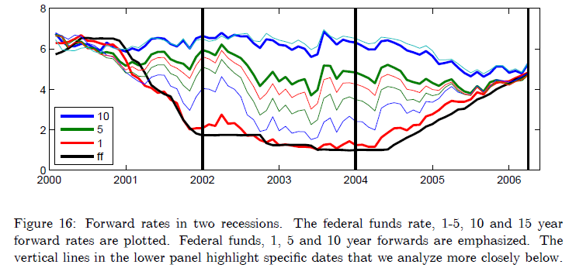
イールドカーブの分解について
過去2回の景気後退期におけるフォワード・レートの動きを対比したもの
FRBが引き締めを強めればロング・フォワードは下落するはずである。今政策が引き締められるということは、後にインフレ率が低下することを意味し、したがって10年後の名目金利は低下する。1994年には、フェデラル・ファンド金利の上昇に伴ってロング・フォワードがほぼ1対1で逆に上昇したため、まさにこの理由から難問とみなされた。
タームプレミアムはマイナスになるべきである。インフレが安定し、金利の変動が実質金利の変動から生じるような世界では、長期債は長期投資家にとってより安全な投資対象である。もし私たちFRB議長が図16のプロットを手に議会で証言していたら、「市場はインフレは克服されたと考えている。

Slide 25
ここでひと段落

Slide 26
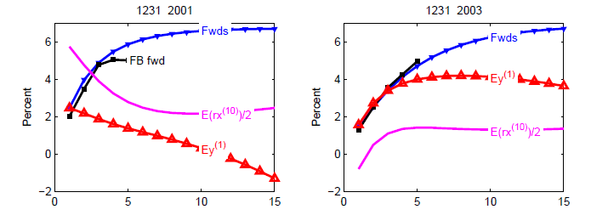
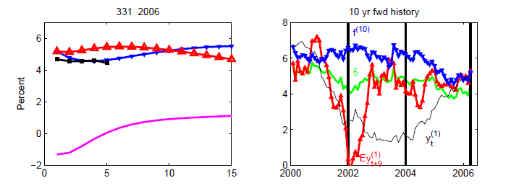
イールドカーブの分解について
2002年は期待リターンとフォワードレートの乖離が大きく、プレミアムが沢山乗っており長期債の投資が魅力的であった
また、FBデータとGSWデータの違いが良く出ており、FBデータは4年から5年にかけて低下しているが、GSWデータは平滑化でその傾向がなくなってしまっている
2003年12月になると、状況はかなり落ち着いてきた。
金利は上昇する方向にあり、長期債券投資家は2004年に良いリターンを上げることはできなかった。
この低い1年リスク・プレミアムの後、将来の予想金利は最初の数年間はフォワード・カーブにほぼ正確に追従する。
3年物フォワード金利にはリスクプレミアムはなく、4年物フォワード金利にはほとんどない。しかし、大きな傾きにより、10年目のフォワード・プレミアムがかなり残る。
2005年1月には、10年物フォワードレートと予想1年物レートはほぼ等しくなり、互いによく追従している。興味深いことに、全体のリスク・プレミアムがゼロであることは、年間を通じて、短期プレミアムがわずかにマイナスであり、長期プレミアムがわずかにプラスであることに対応している。
10年物フォワード・プレミアムは2005年1月から2006年3月にかけて2％ポイント低下した。したがって、1年物予想金利がこのような時期に通常行われるように上昇していれば、フォワード金利は低下しなかっただろう。予想金利が上昇しなかったことを、インフレ期待の固定化に成功したと解釈するか、それともグリーンスパンが行っていたように、長短金利の不可解な分離と解釈するかは議論の分かれるところである。

Slide 27
まとめ
CPファクターは速やかに減少することを発見した。しかし、期間構造の直交勾配と曲率の動きは、現在の期待リターンとは無関係であるにもかかわらず、長期的な将来の期待リターンの上昇を予測し、その結果、フォワードリスクプレミアに寄与する
最終的には、期間構造におけるリスク・プレミアムのマクロ経済的な理解が必要となる。私たちは、リスク・プレミアと満期を結びつけ、水準、傾き、曲率の動きが将来のリスク・プレミアをどのように予測するかを理解することで、リスク・プレミアに関する理解を（少なくとも私たち自身の）進めてきた。リスク・プレミアは単一の要因で動き、別の単一の要因へのエクスポージャーの対価として獲得される。これは手始めであり、債券リスク・プレミアに影響を与えるマクロ経済イベントが何であれ、それがレベル・ショックにも対応し、同じ期間構造要因によって予測可能であることを示している。しかし、その正体は依然として経済学的調査にとって重要な問題である。

